Slide 1
教学实验
一、实验目的
通过模型搭建，加深对固体物理晶格知识的理解，对面心立方、ABC密堆结构、金刚石晶格和原胞等概念有直观了解。
二、实验内容（搭建三个模型）
①用球棍模型组成面心立方晶格，用三种颜色的球表明ABC方式的密堆结构。
②利用面心立方1/4套构的形式，用球棍模型组成金刚石晶格，在组好的模型中找出正四面体结构。
③用球棍模型组成面心立方晶格，用突出颜色显示出原胞。

Slide 2
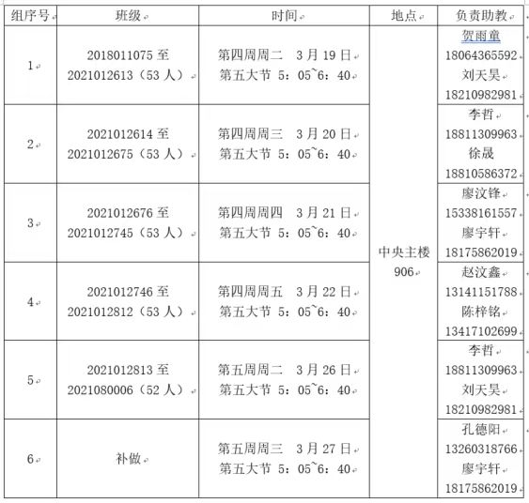
球棍模型实验安排

Slide 3
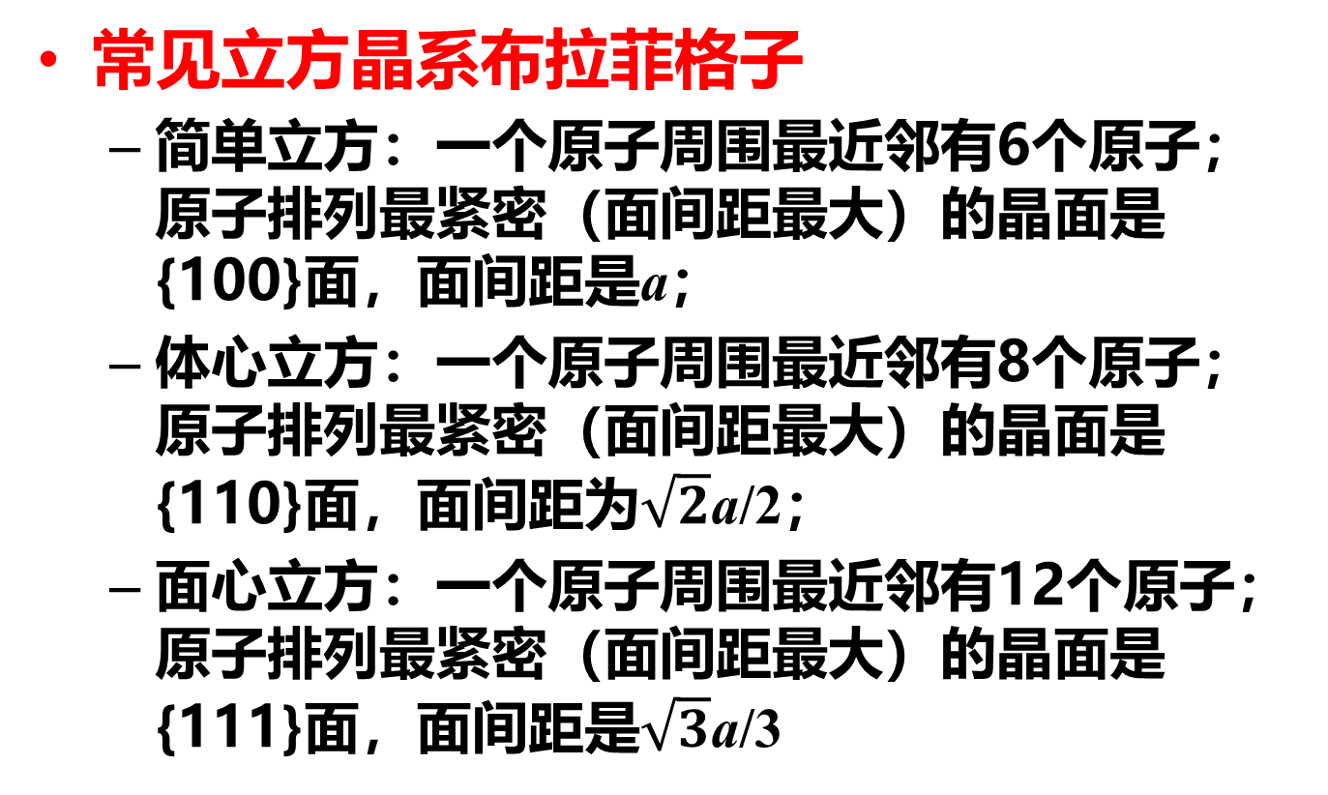
复习

Slide 4
复习
原子体密度：单位体积的原子个数 (cm⁻³）
原子面密度：单位面积的原子个数 (cm⁻²）
晶面间距=原子面密度/原子体密度 (Å)
原子体密度的两种计算方法
由晶格常数算单胞体积，数出单胞里的原子个数，个数/体积即原子体密度
根据质量密度、原子量、阿佛加德罗常数求原子体密度
对于一定的晶体，其晶面间距有最大值而无最小值，取最大值时对应的晶面为原子排列最密集的晶面或原子面密度最大的晶面

Slide 5
本章主要内容
主要内容
1.1 晶体结构：三维周期性结构
1.2 晶体的对称性、非晶体、准晶体
1.3 倒格子
1.4 晶体的X射线衍射
1.5 晶体中的缺陷

Slide 6
1.3 倒格子（reciprocal lattice） 教材P22-26

Slide 7
倒格子的引入
由于晶格的周期性，其相关物理性质亦为周期函数：
展成傅里叶级数
其中：

Slide 8
倒格子的引入
对布拉菲格子中所有格矢量
（n为整数）
满足
或
（m为整数）
则
可表示成
（h为整数）
其中
满足
或

Slide 9
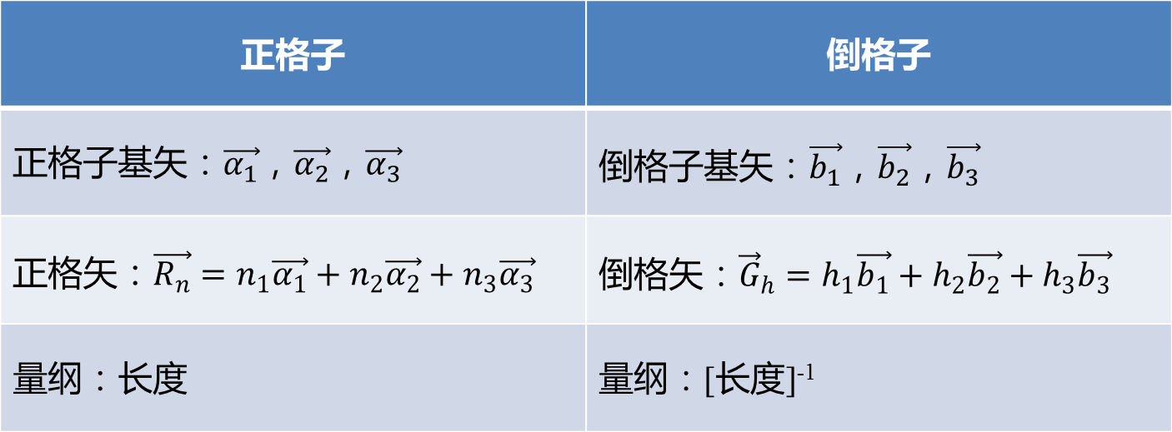
倒格矢和倒格子
对布拉菲格子中所有格矢量
满足
的全部矢量
的端点也构成了一个布拉菲点阵（格子）
称其为倒格子（倒易点阵）
正格子 | 倒格子
量纲：长度 | 量纲：[长度]⁻¹

Slide 10
倒格子基矢
对任一布拉菲晶格（正格子），我们都可以根据
或
构造一组完全确定的倒格子基矢（正格子和倒格子是互易的）
这样，每个晶体都可以用两套格子来描述它，正格子和倒格子

Slide 11
互动环节
提问：试着画出以下基矢的倒易基矢。
120°
|α₁|=1
|α₂|=1

Slide 12
倒格子的物理意义
正格子是“实空间” 中的布拉菲点阵
倒格子是“倒易空间”中的布拉菲点阵
倒易空间与实空间互为傅立叶空间（共轭空间）
(时域) 周期: T
空间周期: R
(时域) 频率: w
空间频率: G
单位时间的周期数
单位距离的空间周期数
倒易空间就是晶体中传播的波（几率波、电磁波、机械波）的波矢k的空间（坐标系），或者是晶体中运动粒子的动量的空间
例如：电磁波波函数

Slide 13
引入倒格子的目的
倒格子反映了晶体结构的周期性
引入倒格子后，可使晶体中电子的运动（电子波函数的传播）、晶体对X射线的衍射（电磁波的传播）、晶格的振动（机械波的传播）等问题，统一到波矢空间进行处理，各种运动粒子和周期性晶格的相互作用简化为波矢和倒格矢的矢量运算
倒格子是固体物理很重要的概念，后续的课程都将用到此概念。一定要理解清楚，记清楚！

Slide 14
倒格子与正格子之间的关系
倒格子原胞的体积：
应用公式：
除(2π)³因子外，倒格子原胞的体积和正格子原胞的体积互为倒数
但是注意量纲是不同的
Notes:
这些公式在电磁场与波的课上也会重点应用。

Slide 15
倒格子与正格子之间的关系
正格子中一族晶面(h₁h₂h₃) 与倒格矢 正交
晶面(h₁h₂ h₃)
证明：
正格子晶面上的矢量
注意此处h₁h₂h₃是晶面指数而非密勒指数

Slide 16
倒格子与正格子之间的关系
如果正格子晶面系(h₁h₂h₃)的面间距为d， 则 的长度为2π/d
晶面(h₁h₂ h₃)
证明：
设 为垂直于晶面系的单位矢量，
则面间距为：
倒格子中的一个格点 代表了正格子中一组晶面指数为（h₁h₂h₃）的平行晶面
推论：晶面间距有最大值而无最小值；晶面指数小的晶面，面间距大；常见的晶体表面均为这种晶面（作用力弱易解理）

Slide 17
布里渊区（Brillouin zone）
倒格子空间的维格纳-赛茨(W-S)原胞
倒格矢垂直平分面围成的区域
每个布里渊区的体积都是一样的，一般关注第一布里渊区就行了
第三布里渊区
第二布里渊区
布里渊区的边界（倒格矢的垂直平分面）可以表示成
第一布里渊区

Slide 18



简单立方晶格的基矢和原胞
原胞

Slide 19
简单立方晶格的倒格子
倒格子为简单立方格子
倒格基矢
布里渊区
边长2π/a
体积(2π/a)³

Slide 20
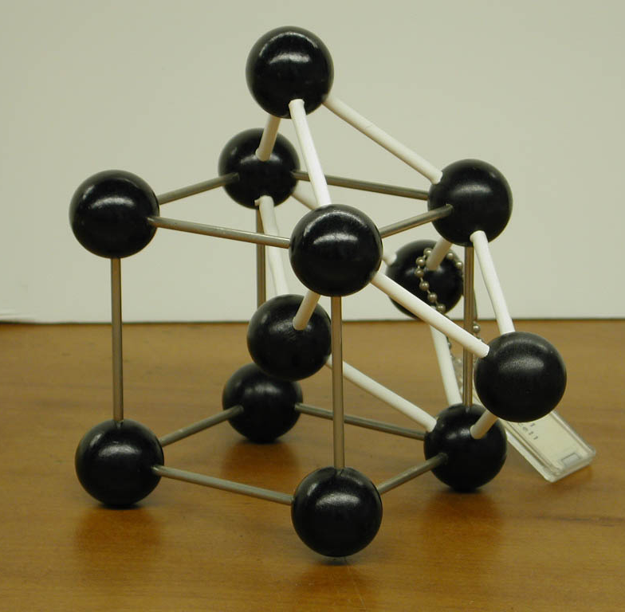
体心立方的原胞和基矢
c
c
c
a₁
a₂
b
b
b
a
a
a
0
0
0
a₃

Slide 21
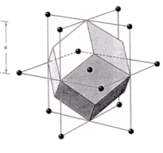
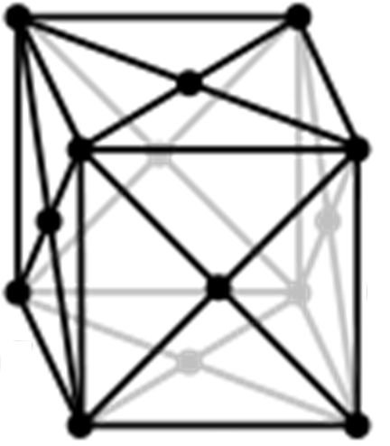
体心立方晶格的倒格子
倒格基矢
倒格子为面心立方格子
第一布里渊区为12面体
（想想体积怎么求？）

Slide 22
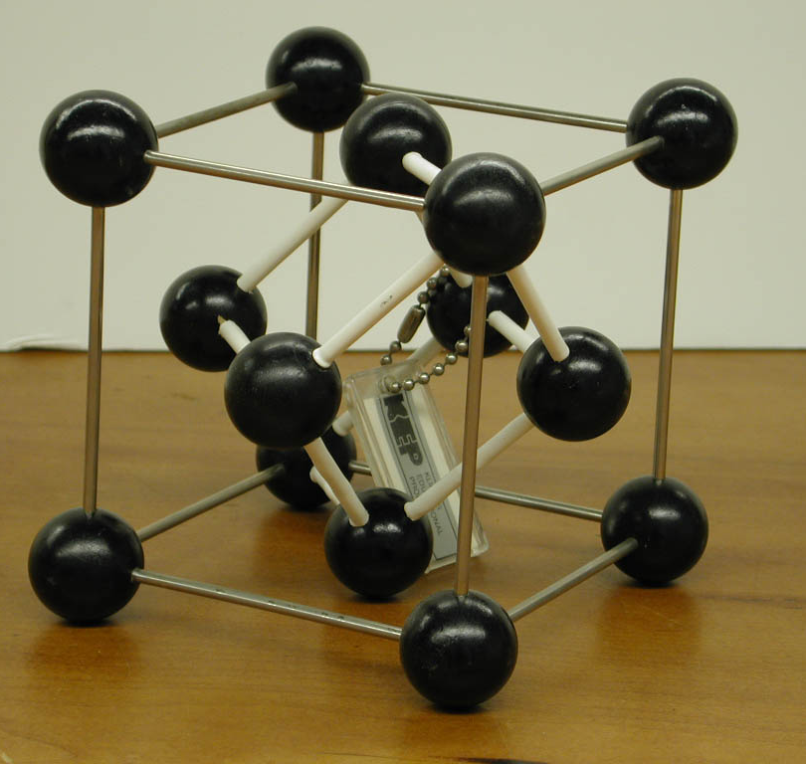






面心立方的原胞和基矢
0
0
0

Slide 23
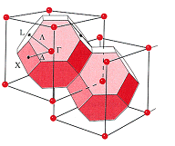
面心立方晶格的倒格子
倒格基矢
倒格子为体心立方格子
第一布里渊区为14面体（截角八面体）
(想想体积怎么求？)
思考：假设正格子体心立方和面心立方的晶格常数为a，那么各自对应的倒格子的晶格常数是多少？

Slide 24
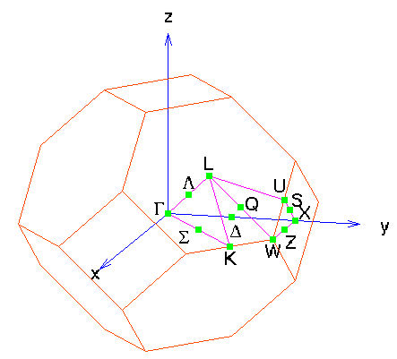
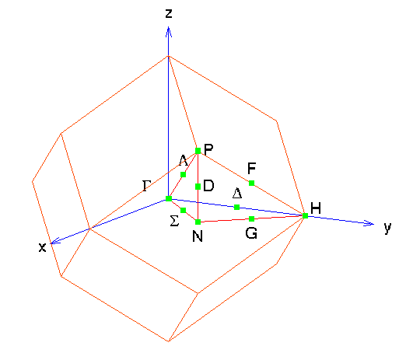
布里渊区的常见对称点和对称轴
以2π/a为单位
以2π/a为单位
面心立方的第一布里渊区
体心立方的第一布里渊区
布里渊区是根据倒格子来定义的，而倒格子基矢又是根据正格子基矢来确定的，所以布里渊区的形状取决于晶体的布拉菲格子。无论基元含有哪些原子，只要布拉菲格子相同，布里渊区的形状就相同

Slide 25
本章主要内容
主要内容
1.1 晶体结构：三维周期性结构
1.2 晶体的对称性、非晶体、准晶体
1.3 倒格子
1.4 晶体的X射线衍射
1.5 晶体中的缺陷

Slide 26
1.4 晶体的X射线衍射 （X-ray diffraction） 教材P26-29

Slide 27
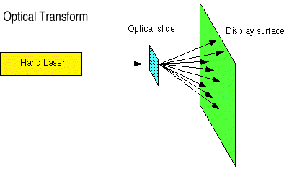
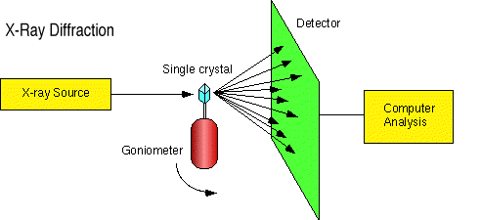
晶格衍射
如何获得晶格信息？
研究入射到晶体上的辐射束的衍射图样
类似光栅对光的衍射
测量衍射方向和强度，通过计算机拟合分析，获得晶格信息
晶格衍射的波束
波长在Å(10⁻¹⁰m)左右
X射线(电磁波)
电子束(德布罗意波)
中子束(德布罗意波)

Slide 28
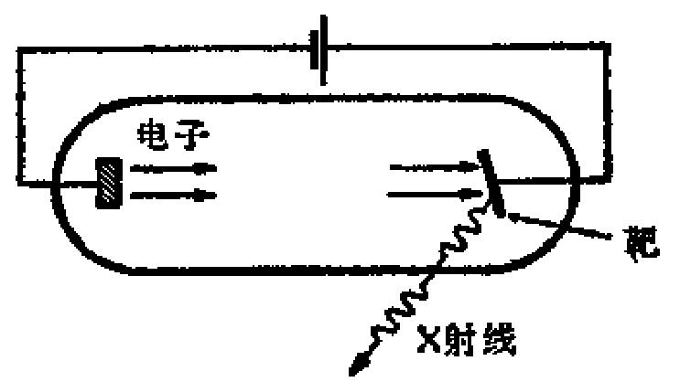
X射线介绍
X射线是晶体分析中最常用的辐射束
电磁波，波长1Å，接近晶体的晶格常数
Si晶格常数5.43Å
Al晶格常数4.04Å
Fe晶格常数2.86Å
相应的能量
频率3×10¹⁸Hz
光子能量10⁴ eV
X射线产生原理
高能电子束轰击金属靶，能量转移到原子内层电子，电子跃迁产生X射线
产生X射线的真空装置结构示意图
Notes:
X射线的波长、能量介绍
提问，X射线能量由什么决定？
产生方法（提问电子束能量应该多大，电源得要多大电压？），用时2分钟

Slide 29
X射线衍射理论
单个原子对X射线的相干散射（主要是原子中的电子，不改变入射X射线的波长，只改变其方向）
X射线的衍射（散射线之间的干涉）
周期排列的晶体原子对X射线的相干散射波，在特定方向上的相长干涉现象
本课程只考虑立方晶系布拉菲格子的衍射

Slide 30
简单立方晶格衍射的矢量表达
—劳埃方程
以O为原点，A为晶格中任一格点，其位移矢量为：
入射光与散射光的波矢：
散射
入射
两相邻格点（A和O）的散射间光
程差为CO+OD，则衍射极大条件：
A
k₁
R₁
C
k₂
O
D
n为衍射级数，称此方程为劳埃衍射方程

Slide 31
简单立方晶格衍射的代数表达 —布拉格公式
形成衍射的晶面间距d、波长λ和半衍射角θ之间满足特定关系
d
θ
d
θ：布拉格角, 掠射角或半衍射角
n：衍射级次
可以把晶面(hkl)的n级衍射看作晶面(nh nk nl)的衍射。
(nh nk nl)不是真实的原子面，通常称做衍射面。
如(002)面衍射, (004)面衍射实际是(001)面的2级和4级衍射
方程成立前题：
入射线、散射线和反射晶面法线在同一平面上
入射波长λ与面间距为同一量级或更小
所以X光波长一定时，晶体产生的衍射线是有限的

Slide 32
劳埃方程与布拉格公式等价
劳埃衍射方程:
倒格矢
-k₁
倒格矢的垂直平分面
布里渊区边界
k₁
k₂
θ
θ
布拉格公式

Slide 33
体心立方和面心立方的X射线衍射
立方晶系晶体的X射线的衍射面、基矢等一般按照惯用晶胞来选取，晶面按密勒指数标定
所以体心立方和面心立方都被看作是基矢为
的简单立方
如此，它们的倒格子也为简单立方
而后按照前述简单立方的衍射理论处理即可

Slide 34
体心立方和面心立方的X射线衍射
但是，被忽略的体心原子和面心原子也会产生散射，且散射强度和简单立方中的原子一样
因此，对于体心立方和面心立方，某些衍射面（按密勒指数标定）即使满足布拉格方程，也不一定产生衍射，体心原子或面心原子的参与会让散射线干涉消光
体心立方没有(100)，(111)，(221)之类的衍射线（h+k+l=奇数）；面心立方没有(100)，(110)之类的衍射（h, k, l中两偶一奇或两奇一偶）

Slide 35
消光的晶面反射解释

Slide 36
关于倒格子取法的说明
体心立方的倒格子（按原胞基矢）应为面心立方
当把体心立方看成是简单立方时，倒格子（按单胞基矢）变成简单立方
不难发现，这时所取的简单立方倒格子要比原本的面心立方倒格子密集
当在简单立方倒格子中去掉消光晶面对应的格点时，剩下的点还是构成了面心立方
所以结果实际上是不矛盾的
造成这一现象的原因是因为我们说衍射面时默认都按密勒指数标定晶面

Slide 37
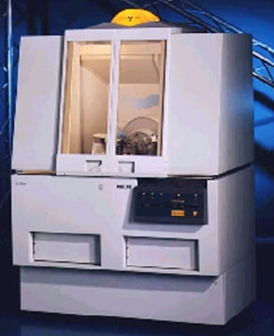
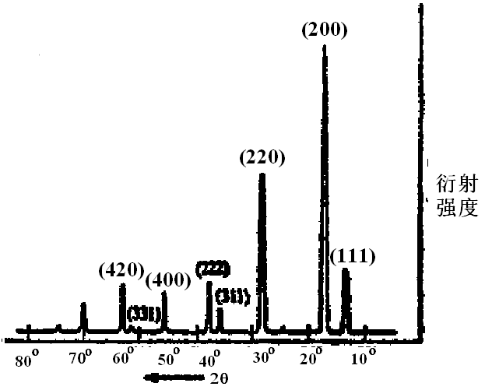
典型的X射线衍射(XRD)曲线
KBr晶体的衍射强度图
不同晶面对应于不同衍射角 ，晶面指数越大衍射角越大
衍射峰的宽度表征了晶体质量，峰越窄质量越高

Slide 38
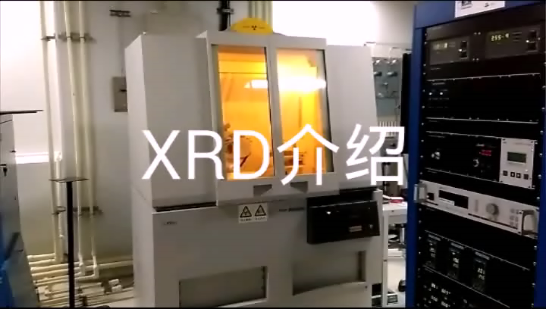
XRD视频

Slide 39
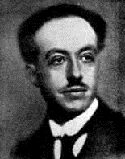
实物粒子的波动性
波粒二象性（wave-particle duality）是辐射和实物粒子都具有的内禀的和不可避免的性质 ——波尔
1924年，德布罗意提出实物粒子也具有波动性
1927年 观测到电子衍射
……
1999年 观测到C₆₀分子束的衍射现象
德布罗意 (1892-1987)

Slide 40
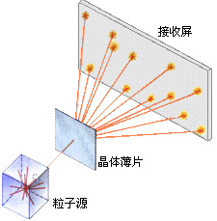
晶体结构的观测手段
电子衍射与中子衍射
当电子或中子流(具有一定能量的粒子)落到晶体上时，被晶体中原子散射，各散射粒子波之间产生互相干涉现象。晶体中每个原子均对电子进行散射。在弹性散射过程中，由于晶体中原子排列的周期性，各原子所散射的电子波在叠加时互相干涉，遵循布拉格定律

Slide 41
中子衍射（neutron diffraction）
中子具有波动的性质
波长为德布罗意波长
波长为1 Å时，中子的能量约0.08 eV
原子的散射机理
中子与与原子核之间的强相互作用
中子为电中性，与电子之间没有相互作用
优点
对于轻原子，中子衍射图像比X射线衍射图像更好
中子衍射可区分同位素
在研究晶格振动和磁性材料方面，中子衍射比X射线衍射优越
缺点
要用核反应堆
中子比X射线难于检测

Slide 42
电子衍射（electron diffraction）
电子也具有波动的性质
当波长1 Å时，电子能量为150 eV
高能电子束(10～30 keV)，波长0.1 Å以下
原子对电子的散射机理
原子中的电场，原子核和轨道电子都有电场
电子对电子的散射长度很大
优点
原子对电子的散射截面大，衍射强度大，测量速度快，适合晶体生长的实时检测
易实现比 X 射线短的波长，衍射图案便于解释

Slide 43
本章主要内容
主要内容
1.1 晶体结构：三维周期性结构
1.2 晶体的对称性、非晶体、准晶体
1.3 倒格子
1.4 晶体的X射线衍射
1.5 晶体中的缺陷（教材P29-32）

Slide 44
1.5 晶体中的缺陷（Defect）
实际的晶体中总是存在原子不规则排列的局部区域，称为晶体的缺陷，对于晶体的各种性质产生十分重要的作用
缺陷会造成X射线衍射峰的展宽
按几何形状分类：点缺陷、线缺陷、面缺陷

Slide 45
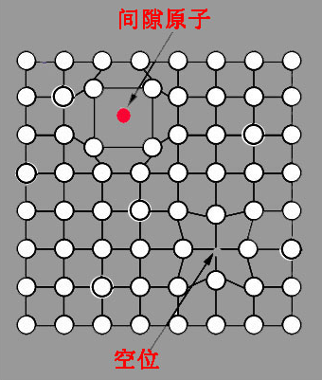
点缺陷——空位（vacancy）、间隙原子（interstitial atom）
晶格中某个原子脱离了平衡位置，形成空结点，称为空位；某个晶格间隙挤进了原子，称为间隙原子

Slide 46
点缺陷——杂质原子
替位杂质
替位杂质
间隙杂质

Slide 47
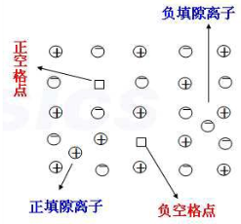
离子晶体中的点缺陷带有电荷
正离子空位
负离子空位
能吸收可见光的点缺陷叫做色心

Slide 48
晶体中缺陷的扩散现象
晶体中缺陷的扩散现象与气体分子的扩散相似, 不同之处是缺陷在晶体中运动要受到晶周期性的限制, 要克服势垒的阻挡, 对于简单晶格, 缺陷每跳一步的间距等于跳跃方向上的周期
扩散的过程与晶体的微观缺陷有十分密切的联系
当杂质原子以替代方式出现时，由于杂质原子占据了正常
格点，所以其扩散的方式同自扩散更为接近，但由于外来
原子和晶体中的基本原子的大小及电荷数目有所不同，因
此当它们替代晶体中的原子后，会引起周围畸变，使得畸
变区域出现空位的概率大大增加，这样杂质原子跳向空位
的概率也加大，即加快了杂质原子的扩散

Slide 49
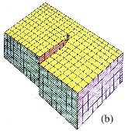
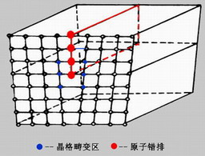
线缺陷——位错（dislocation）
在晶体中某处有一列或若干列原子发生了有规律的错排现象。晶体中最普通的线缺陷就是位错，这种错排现象是晶体内部局部滑移造成的，根据局部滑移的方式不同，可以分别形成螺型位错和刃型位错。
滑移方向
滑移方向
刃型位错
螺型位错
位错线与滑移方向垂直
位错线与滑移方向平行

Slide 50
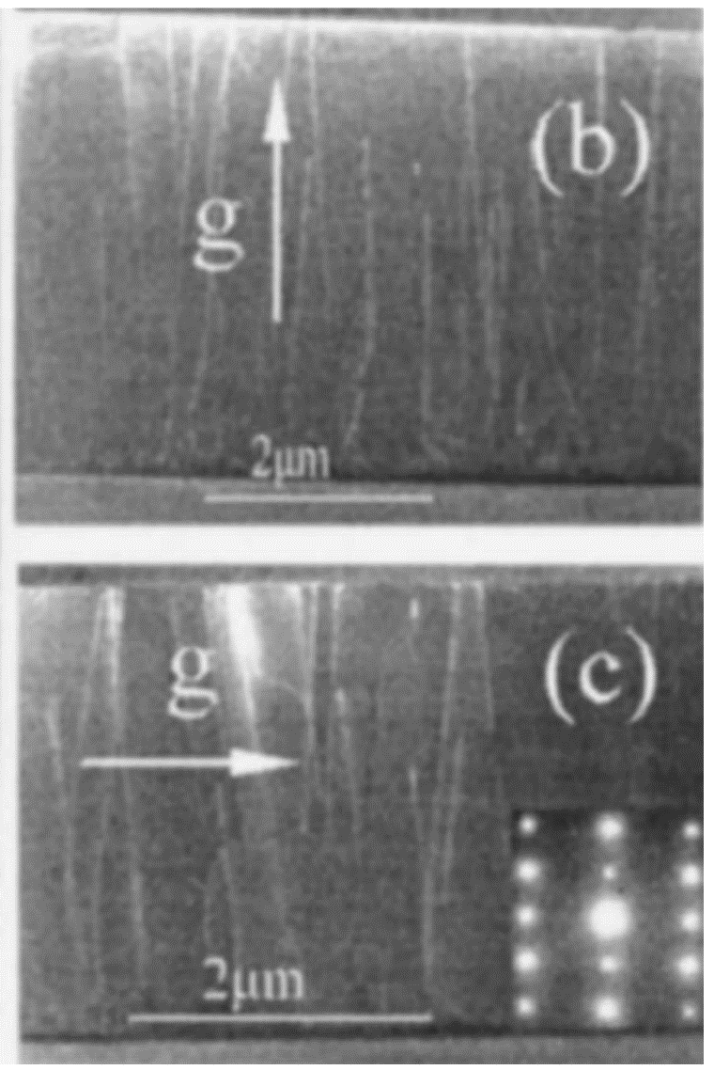
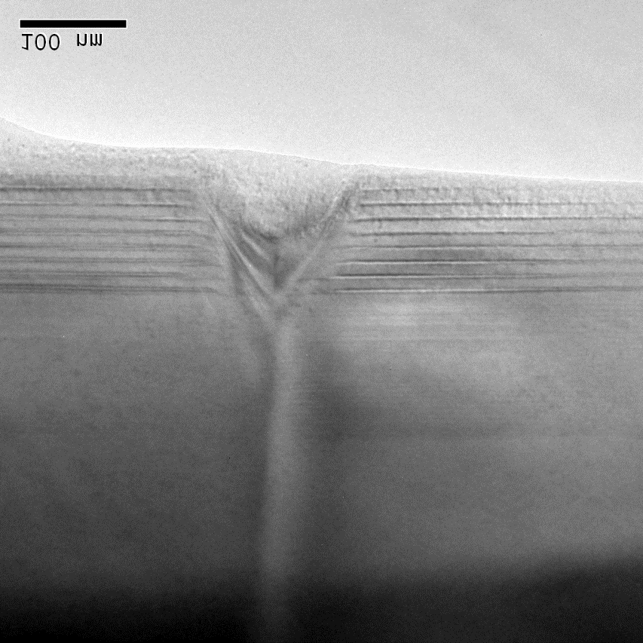
GaN材料中的位错

Slide 51
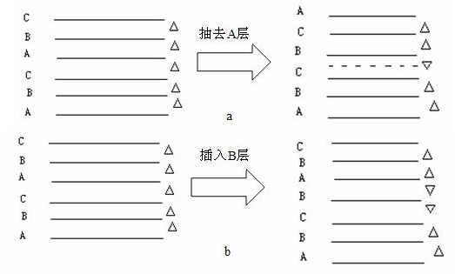
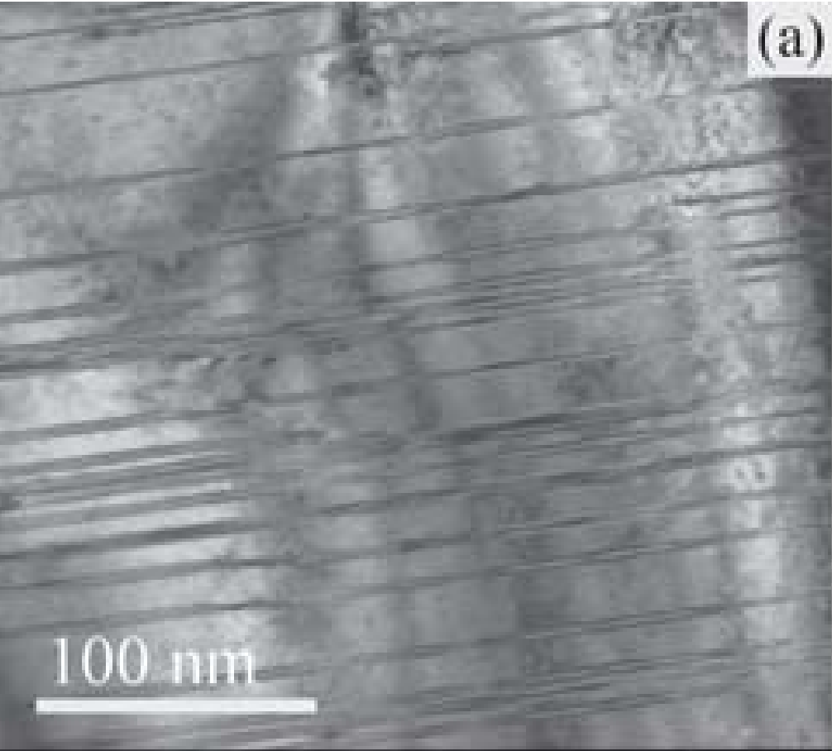
面缺陷——堆垛层错（stacking fault）

Slide 52
面缺陷——多晶体和晶粒间界
实际的固体材料绝大部分是多晶体，由许多晶粒组成。由于晶粒可以有多种取向，多晶体的宏观性质往往表现为各向同性。晶粒之间的交界区（面）称为晶粒间界——可以看作是一种面缺陷。
一般的晶粒间界只有极少几层原子排列是比较错乱的，它的周边还有若干层原子是按照晶格排列的，只不过是有较大的畸变而已。

Slide 53
需要掌握的知识点
倒格子的物理意义和基矢的求法
倒格子和正格子之间的关系
体积、方向、面间距
X射线衍射的基本原理：劳埃方程
X射线衍射的布拉格公式：衍射角、布拉格角
缺陷的类型：点缺陷、线缺陷、面缺陷
作业：教材1.10-1.17
下节课前请复习一下量子力学的相关知识

